Slide 1
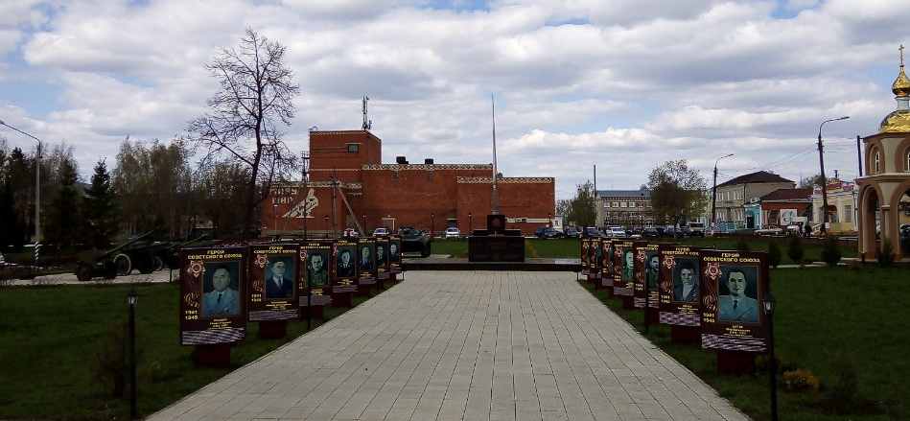
Публичные слушания
по проекту решения Земского собрания
об исполнении районного бюджета
Починковского муниципального района за 2018 год

Slide 2
Основные характеристики бюджета
Общий объем
доходов районного бюджета
План на 2018 год – 850 440,3тыс. руб.
Исполнено за 2018 год –850 916,6 тыс. руб.
Общий объем
расходов районного бюджета
План на 2018 год – 869 041,0 тыс. руб.
Исполнено за 2018 год – 861 749,1 тыс. руб.
Дефицит (профицит)районного
бюджета
План на 2018 год – дефицит 18 600,7 тыс. руб.
Исполнено за 2018 год – дефицит 10 832,5 тыс. руб.

Slide 3
Доходы бюджета
Объем и структура доходов в динамике районного бюджета Починковского муниципального района
Наименование | 2018 год
 | Первоначальный план | Уточненный план | Факт | Отклонение
 |  |  |  | От первоначального плана |  | От уточненного плана
 |  |  |  | Тыс. руб. | % | Тыс. руб. | %
ВСЕГО в том числе | 766 141,4 | 850 440,3 | 850 916,6 | 84 775,2 | 11,1 | 476,3 | 0,1
Налоговые и неналоговые доходы в том числе: | 259 489,9 | 277827,0 | 283 256,7 | 23 766,8 | 9,2 | 5 429,7 | 2,0
Налоговые доходы | 247 573,7 | 256 910,8 | 262 013,1 | 14 439,4 | 5,8 | 5 102,3 | 2,0
Неналоговые доходы | 11 916,2 | 20 916,2 | 21 243,6 | 9 327,4 | 78,3 | 327,4 | 1,6
Безвозмездные поступления в том числе: | 506 651,5 | 572 613,3 | 567 659,9 | 61 008,4 | 12,0 | -4 953,4 | -0,9
Дотации | 13 991,0 | 13 991,0 | 13 991,0 | 0,0 | 0,0 | 0,0 | 0,0
Субсидии | 77 507,2 | 105 888,2 | 101 010,9 | 23 503,7 | 30,3 | -4 877,3 | -4,6
Субвенции | 373 776,8 | 405 767,0 | 405 641,0 | 31 864,2 | 8,5 | -126,0 | -0,03
Иные межбюджетные трансферты | 41 376,5 | 57 559,3 | 57 559,3 | 16 182,8 | 39,1 | 0,0 | 0,0
Прочие безвозмездные поступления | 0,0 | 49,0 | 98,9 | 98,9 | 0,0 | 49,9 | 101,8
Доходы от возврата остатков субсидий, субвенций и иных межбюджетных трансфертов | 0,0 | 5,8 | 5,8 | 5,8 | 0,0 | 0,0 | 0,0
Возврат остатков субсидий, субвенций и иных межбюджетных трансфертов | 0,0 | -10 647,0 | -10 647,0 | -10 647,0 | 0,0 | 0,0 | 0,0

Slide 4
Поступление налоговых и неналоговых доходов
в районный бюджет Починковского муниципального района в 2018 году
Наименование | План на 2018г | Факт за 2018г | % исполнения за 2018г | Абсолютн. отклонение за 2018 г
Налоговые доходы | 256 910,8 | 262 013,1 | 102,0 | 5 102,3
в том числе:
Налог на доходы физических лиц | 230 624,5 | 234 200,9 | 101,6 | 3 576,4
патентная система налогообложения | 302,8 | 633,9 | 209,3 | 331,1
ЕНВД | 20 436,9 | 20 944,7 | 102,5 | 507,8
ЕСХН | 847,4 | 1 503,1 | 177,4 | 655,7
Госпошлина | 4 699,2 | 4 730,5 | 100,7 | 31,3
Прочие налоги и сборы | 0,0 |  |  | 0,0

Slide 5
Наименование | План на 2018г | Факт за 2018г | % исполнения за 2018г | Абсолютн. отклонение за 2018 г
Неналоговые доходы | 20 916,2 | 21 243,7 | 101,6 | 327,5
в том числе:
Продажа земли | 300,0 | 442,9 | 147,6 | 142,9
Арендная плата за землю | 7 204,7 | 6 610,5 | 91,8 | -594,2
Аренда нежилого фонда | 1 258,0 | 1 797,1 | 142,9 | 539,1
дивиденды по акциям | 150,0 | 220,7 | 147,1 | 70,7
Прочие поступления от имущества, находящегося в муниципальной собственности | 0,0 | 0,0 |  | 0,0
Плата за негативное воздействие на окружающую среду | 793,1 | 159,5 | 20,1 | -633,6
Прочие доходы от оказания платных услуг и компенсации затрат государства | 10 240,0 | 10 453,2 | 102,1 | 213,2
Доходы от продажи материальных и нематериальных активов | 100,0 | 29,9 | 29,9 | -70,1
Штрафы | 870,4 | 1536,9 | 176,6 | 666,5
Прочие неналоговые доходы | 0,0 | -7,0 |  | -7,0
Налоговые и неналоговые доходы | 277 827,0 | 283 256,8 | 102,0 | 5 429,8

Slide 6
Структура налоговых и неналоговых доходов за 2018 год

Slide 7
Структура безвозмездных поступлений из бюджетов бюджетной системы РФ за 2018 год

Slide 8
Исполнение расходной части районного бюджета Починковского муниципального района за 2018 год
(в тыс. рублей)
Раздел | Наименование | 2018 год
 |  | Уточненный план | Исполнение | % исполнения
 | ВСЕГО | 869 041,0 | 861 749,2 | 99,2
 | в том числе:
01 | Общегосударственные вопросы | 52 777,4 | 52 648,1 | 99,8
02 | Национальная оборона | 1 544,3 | 1 544,3 | 100
03 | Национальная безопасность и правоохранительная деятельность | 3 756,1 | 3 613,4 | 96,2
04 | Национальная экономика | 149 656,9 | 144 372,1 | 96,5
05 | Жилищно-коммунальное хозяйство | 43 714,0 | 43 114,1 | 98,6
07 | Образование | 442 906,7 | 442 495,7 | 99,9
08 | Культура, кинематография | 86 891,0 | 86 862,8 | 100
10 | Социальная политика | 30 013,4 | 29 317,4 | 97,7
11 | Физическая культура и спорт | 1 274,1 | 1 274,1 | 100
12 | Средства массовой информации | 1 902,6 | 1 902,7 | 100
14 | Межбюджетные трансферты (финансовая помощь) | 54 604,5 | 54 604,5 | 100

Slide 9
Структура расходов районного бюджета Починковского муниципального района
за 2018 год по основным разделам

